Slide 1
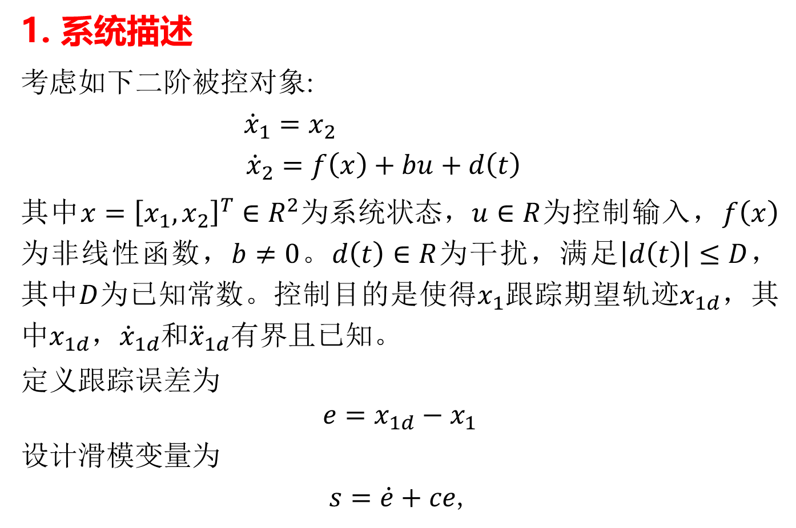
1. 系统描述
考虑如下二阶被控对象:
$${\dot{x}}_{1}=x_{2}$$
$${\dot{x}}_{2}=f\left(x\right)+bu+d\left(t\right)$$
其中$x={\left[x_{1},x_{2}\right]}^{T}∈R^{2}为系统状态，u∈R$为控制输入，$f\left(x\right)$为非线性函数，$b≠0$。$d\left(t\right)∈R$为干扰，满足$\left|d\left(t\right)\right|≤D$，其中$D$为已知$常数$。控制目的是使得$x_{1}$跟踪期望轨迹$x_{1d}$，其中$x_{1d}，{\dot{x}}_{1d}$和${\ddot{x}}_{1d}$有界且已知。
定义跟踪误差为
$$e=x_{1d}−x_{1}$$
设计滑模变量为
$s=\dot{e}+ce$,

Slide 2
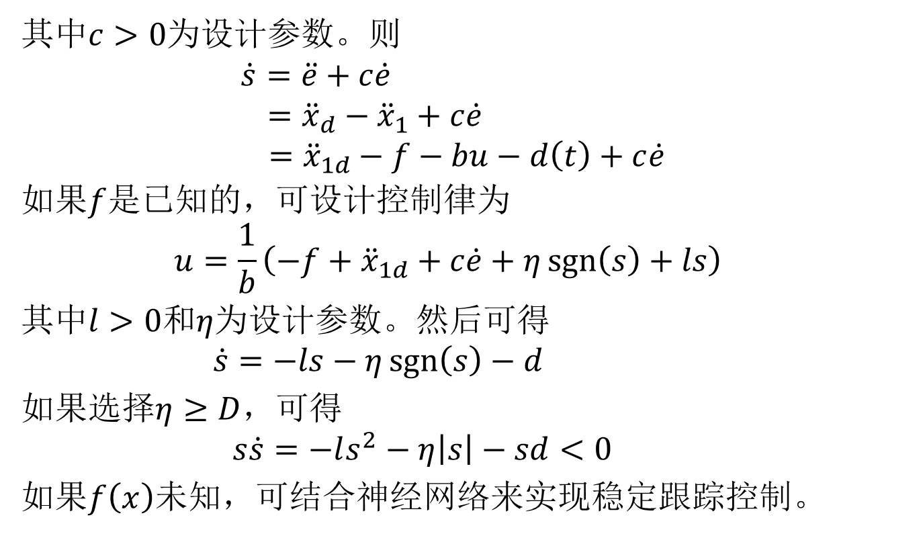
其中$c>0$为设计参数。则
$$\dot{s}=\ddot{e}+c\dot{e}$$
$$={\ddot{x}}_{d}−{\ddot{x}}_{1}+c\dot{e}$$
$$={\ddot{x}}_{1d}−f−bu−d\left(t\right)+c\dot{e}$$
如果$f$是已知的，可设计控制律为
$$u=\frac{1}{b}\left(−f+{\ddot{x}}_{1d}+c\dot{e}+η\operatorname{sgn}\left(s\right)+ls\right)$$
其中$l>0和η$为设计参数。然后可得
$$\dot{s}=−ls−η\operatorname{sgn}\left(s\right)−d$$
如果选择$η≥D$，可得
$$s\dot{s}=−ls^{2}−η\left|s\right|−sd<0$$
如果$f\left(x\right)$未知，可结合神经网络来实现稳定跟踪控制。

Slide 3
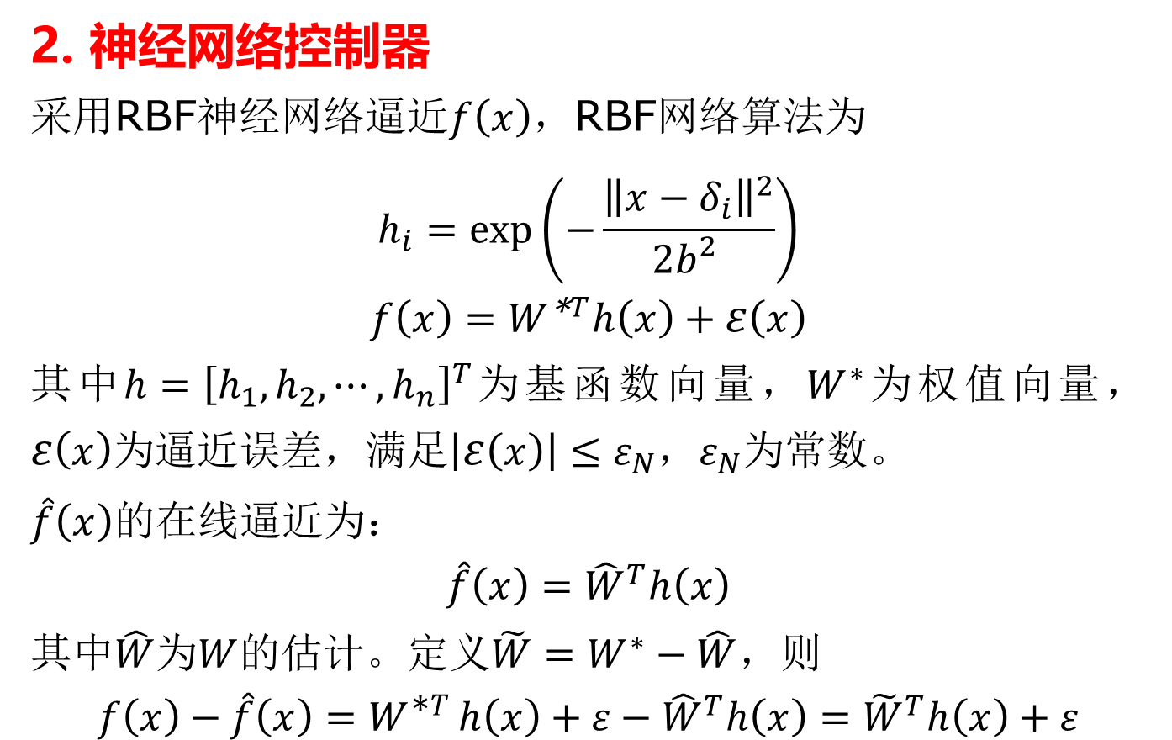
2. 神经网络控制器
采用RBF神经网络逼近$f\left(x\right)$，RBF网络算法为
$$h_{i}=\exp\left(−\frac{{\left\|x−δ_{i}\right\|}^{2}}{2b_{}^{2}}\right)$$
$$f\left(x\right)=W^{\text{∗}T}h\left(x\right)+ε\left(x\right)$$
其中$h={\left[h_{1},h_{2},⋯,h_{n}\right]}^{T}$为基函数向量，$W^{∗}$为权值向量，$ε\left(x\right)$为逼近误差，满足$\left|ε\left(x\right)\right|≤ε_{N}$，$ε_{N}$为常数。
$\hat{f}\left(x\right)$的在线逼近为：
$$\hat{f}\left(x\right)={\hat{W}}^{T}h\left(x\right)$$
其中$\hat{W}$为$W$的估计。定义$\tilde{W}=W^{∗}−\hat{W}$，则
$$f\left(x\right)−\hat{f}\left(x\right)=W^{\text{∗}T}h\left(x\right)+ε−{\hat{W}}^{T}h\left(x\right)={\tilde{W}}^{T}h\left(x\right)+ε$$

Slide 4
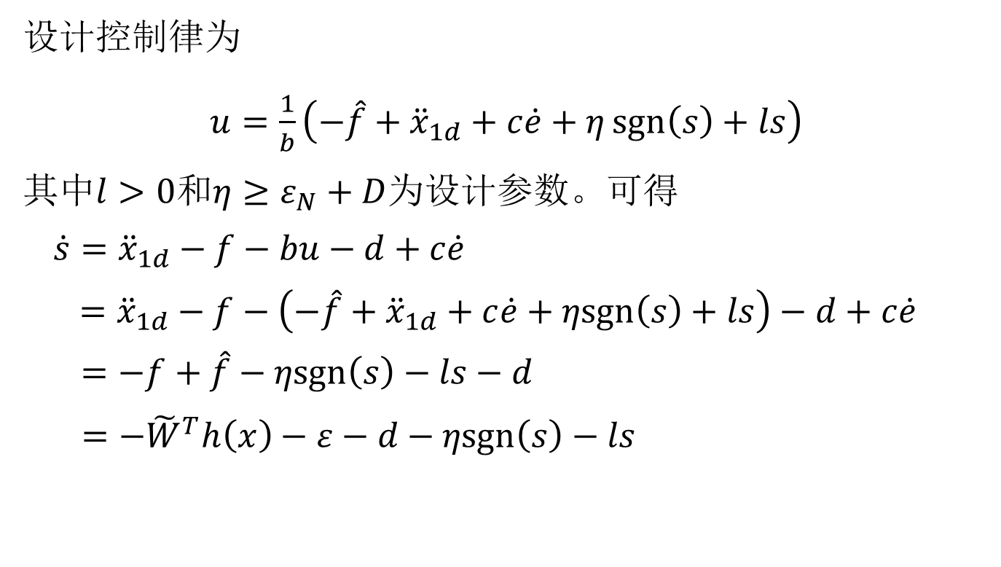
设计控制律为
$u=\frac{1}{b}\left(−\hat{f}+{\ddot{x}}_{1d}+c\dot{e}+η\operatorname{sgn}\left(s\right)+ls\right)$
其中$l>0和η≥ε_{N}+D$为设计参数。可得
$$\dot{s}={\ddot{x}}_{1d}−f−bu−d+c\dot{e}$$
$$={\ddot{x}}_{1d}−f−\left(−\hat{f}+{\ddot{x}}_{1d}+c\dot{e}+ηsgn\left(s\right)+ls\right)−d+c\dot{e}$$
$$=−f+\hat{f}−ηsgn\left(s\right)−ls−d$$
$=−{\tilde{W}}^{T}h\left(x\right)−ε−d−ηsgn\left(s\right)−ls$

Slide 5
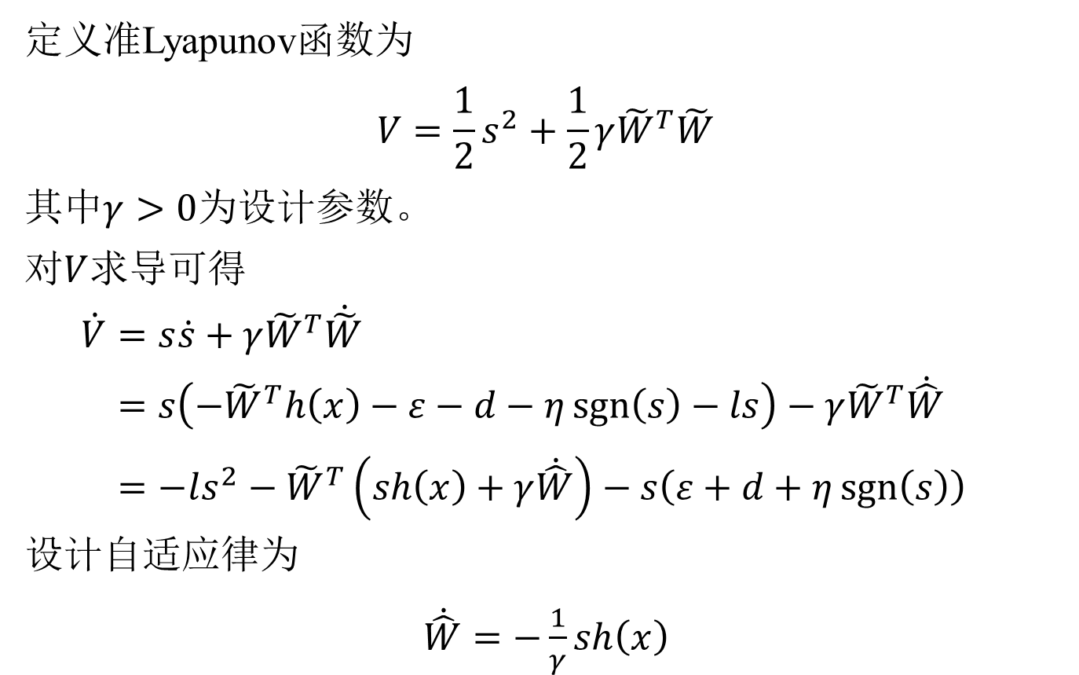
定义准Lyapunov函数为
$$V=\frac{1}{2}s^{2}+\frac{1}{2}γ{\tilde{W}}^{T}\tilde{W}$$
其中$γ>0$为设计参数。
对$V$求导可得
$$\dot{V}=s\dot{s}+γ{\tilde{W}}^{T}\dot{\tilde{W}} \\ =s\left(−{\tilde{W}}^{T}h\left(x\right)−ε−d−η\operatorname{sgn}\left(s\right)−ls\right)−γ{\tilde{W}}^{T}\dot{\hat{W}} \\ =−ls^{2}−{\tilde{W}}^{T}\left(sh\left(x\right)+γ\dot{\hat{W}}\right)−s\left(ε+d+η\operatorname{sgn}\left(s\right)\right)$$
设计自适应律为
$\dot{\hat{W}}=−\frac{1}{γ}sh\left(x\right)$

Slide 6
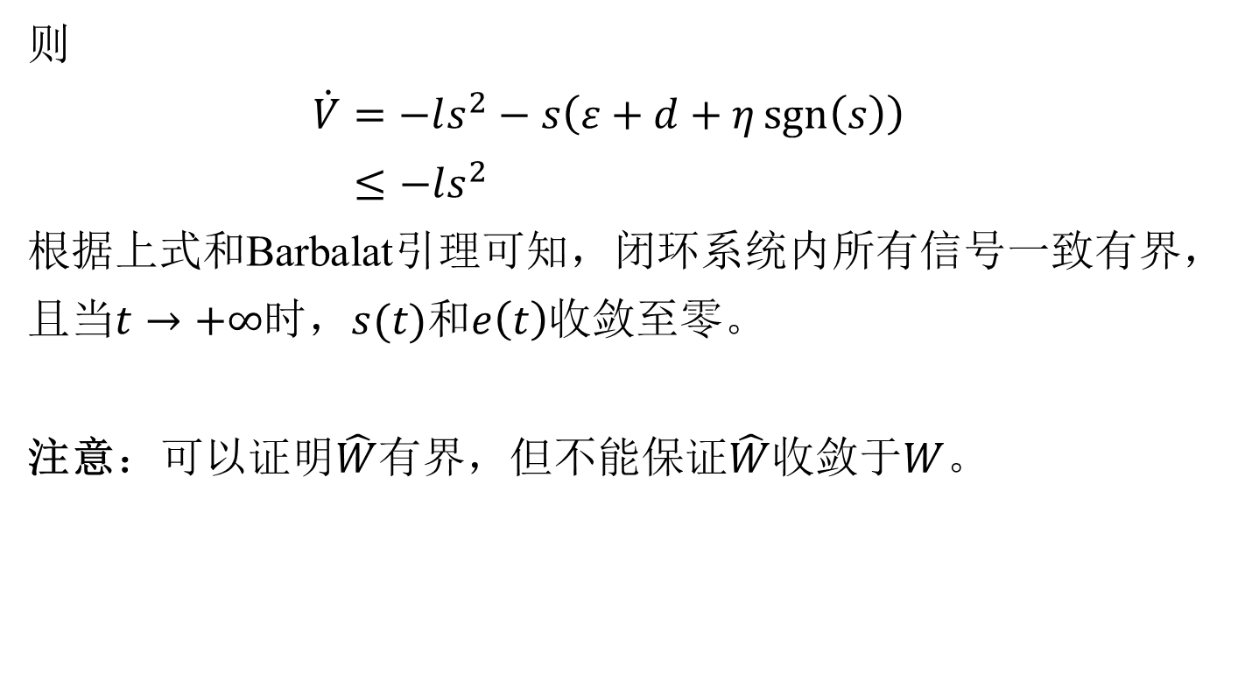
则
$$\dot{V}=−ls^{2}−s\left(ε+d+η\operatorname{sgn}\left(s\right)\right)$$
$$≤−ls^{2}$$
根据上式和Barbalat引理可知，闭环系统内所有信号一致有界，且当$t→+∞$时，$s(t)$和$e\left(t\right)$收敛至零。
注意：可以证明$\hat{W}$有界，但不能保证$\hat{W}$收敛于$W$。

Slide 7
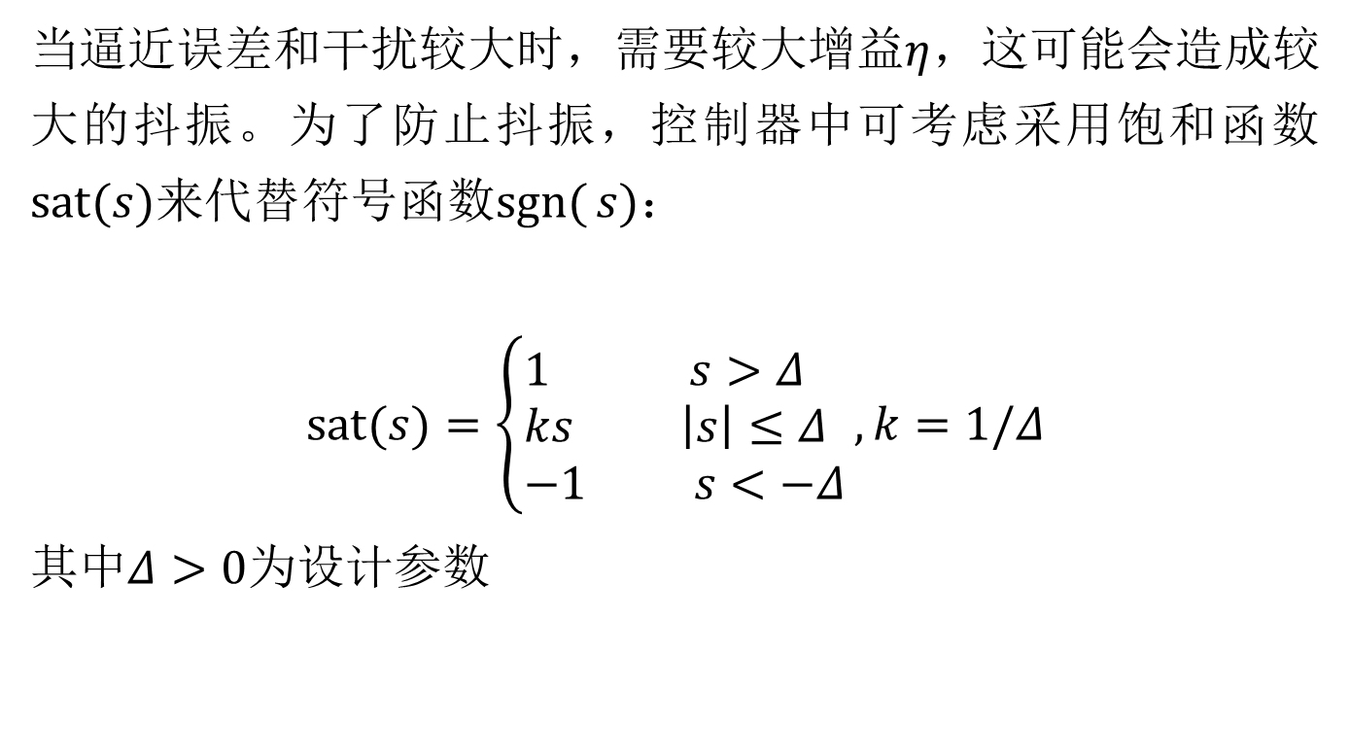
当逼近误差和干扰较大时，需要$\text{较大}增益η$，这可能会造成较大的抖振。为了防止抖振，控制器中可考虑采用饱和函数$\text{sat}(s)$来代替符号函数$\operatorname{sgn}{(}s)$：
$\text{sat}(s)=\left\{\begin{aligned}&1 s>Δ \\ &ks \left|s\right|≤Δ \\ &−1 s<−Δ\end{aligned}\right., k=1/Δ$
其中$Δ>0$为设计参数

Slide 8
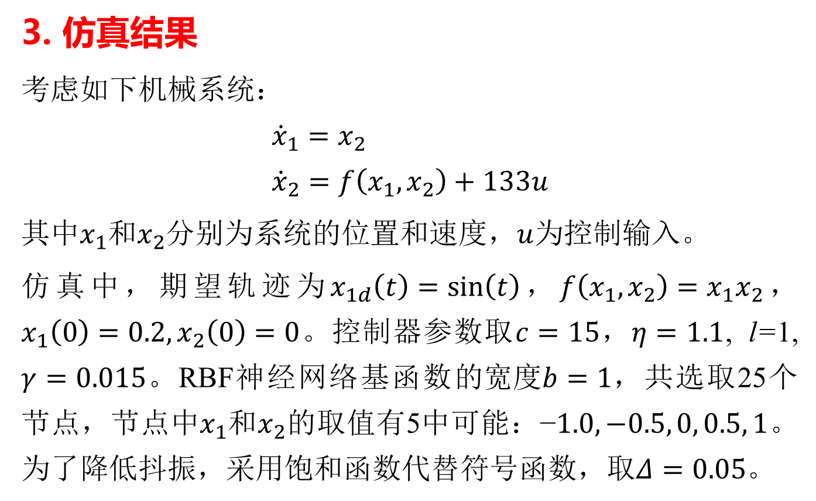
3. 仿真结果
考虑如下机械系统：
$${\dot{x}}_{1}=x_{2} \\ {\dot{x}}_{2}=f\left(x_{1},x_{2}\right)+133u$$
其中$x_{1}$和$x_{2}$分别为系统的位置和速度，$u$为控制输入。
仿真中，期望轨迹为$x_{1d}\left(t\right)=\sin\left(t\right)$，$f\left(x_{1},x_{2}\right)=x_{1}x_{2}$，$x_{1}\left(0\right)=0.2,x_{2}\left(0\right)=0$。控制器参数取$c=15$，$η=1.1$, l=1, $γ=0.015$。RBF神经网络基函数$\text{的宽度}b=1，$共选取25个节点，节点中$x_{1}$和$x_{2}$的取值有5中可能：$\text{−}1.0,−0.5, 0, 0.5, 1$。为了降低抖振，采用饱和函数代替符号函数，取$Δ=0.05$。

Slide 9
图1 位置和速度跟踪

Slide 10
图2 控制输入

Slide 11

图3 $f\left(x\right)和\hat{f}\left(x\right)$

